Slide 1
基于LSH的时间序列DTW相似性查询
用到的数据结构：列表、哈希表

Slide 2
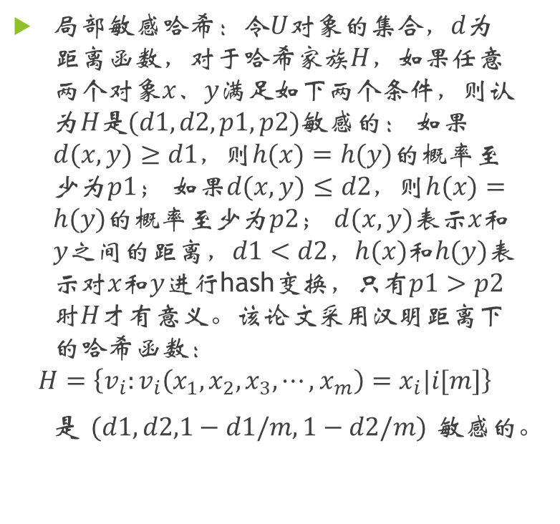
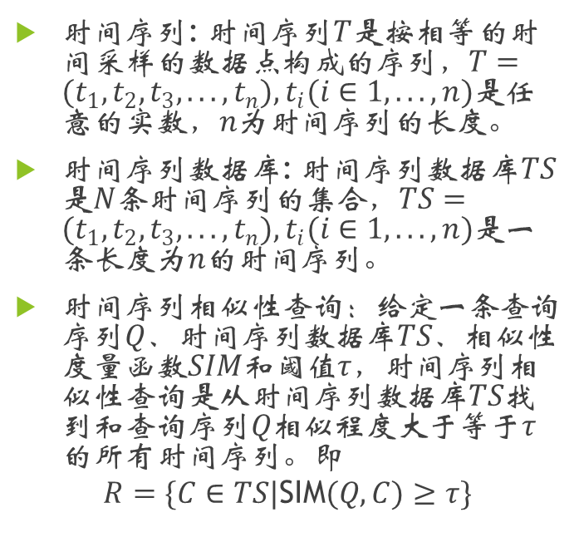
1、问题描述
时间序列: 时间序列$T$是按相等的时间采样的数据点构成的序列，$T=(t_{1},t_{2},t_{3},...,t_{n}),t_{i}(i∈1,...,n)$是任意的实数，$n$为时间序列的长度。
时间序列数据库: 时间序列数据库$TS$是$N$条时间序列的集合，$TS=(t_{1},t_{2},t_{3},...,t_{n}),t_{i}(i∈1,...,n)$是一条长度为$n$的时间序列。
时间序列相似性查询：给定一条查询序列$Q$、时间序列数据库$TS$、相似性度量函数$SIM$和阈值$τ$，时间序列相似性查询是从时间序列数据库$TS$找到和查询序列$Q$相似程度大于等于$τ$的所有时间序列。即
$$R=\{C∈TS|\text{SIM}(Q,C)≥τ\}$$
局部敏感哈希：令$U$对象的集合，$d$为距离函数，对于哈希家族$H$，如果任意两个对象$x$、$y$满足如下两个条件，则认为$H$是$(d1,d2,p1,p2)$敏感的： 如果$d(x,y)≥d1$，则$h(x)=h(y)$的概率至少为$p1$； 如果$d(x,y)≤d2$，则$h(x)=h(y)$的概率至少为$p2$； $d(x,y)$表示$x$和$y$之间的距离，$d1<d2$，$h(x)$和$h(y)$表示对$x$和$y$进行hash变换，只有$p1>p2$时$H$才有意义。该论文采用汉明距离下的哈希函数：
$$H=\left\{v_{i}:v_{i}\left(x_{1},x_{2},x_{3},⋯,x_{m}\right)=x_{i}|i[m]\right\}$$
是$(d1,d2,1−d1/m,1−d2/m)$敏感的。

Slide 3
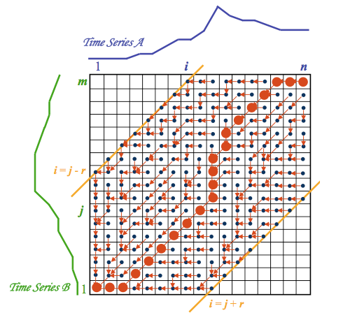
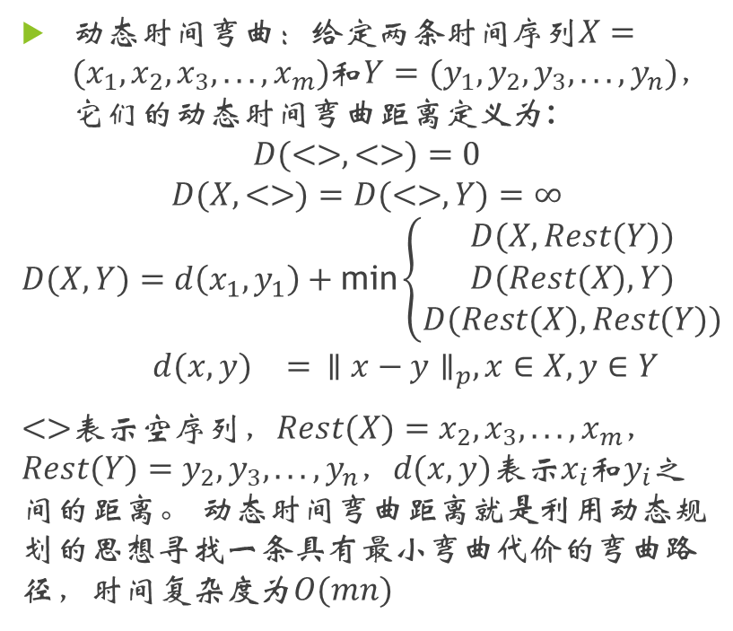
1、问题描述
动态时间弯曲：给定两条时间序列$X=(x_{1},x_{2},x_{3},...,x_{m})$和$Y=(y_{1},y_{2},y_{3},...,y_{n})$，它们的动态时间弯曲距离定义为:
$$D(<>,<>)=0$$
$$D(X,<>)=D(<>,Y)=∞$$
$$\begin{matrix}D(X,Y)=d\left(x_{1},y_{1}\right)+\text{min}\left\{\begin{matrix}D(X,Rest(Y)) \\ D(Rest(X),Y) \\ D(Rest(X),Rest(Y))\end{matrix}\right. \\ \begin{matrix}d(x,y) & = ∥x−y∥_{p},x∈X,y∈Y\end{matrix}\end{matrix}$$
$<>$表示空序列，$Rest(X)=x_{2},x_{3},...,x_{m}$，$Rest(Y)=y_{2},y_{3},...,y_{n}$，$d(x,y)$表示$x_{i}$和$y_{i}$之间的距离。 动态时间弯曲距离就是利用动态规划的思想寻找一条具有最小弯曲代价的弯曲路径，时间复杂度为$O(mn)$
D(i,j)=dij+min[D(i−1,j),D(i,j−1),D(i−1,j−1)]

Slide 4
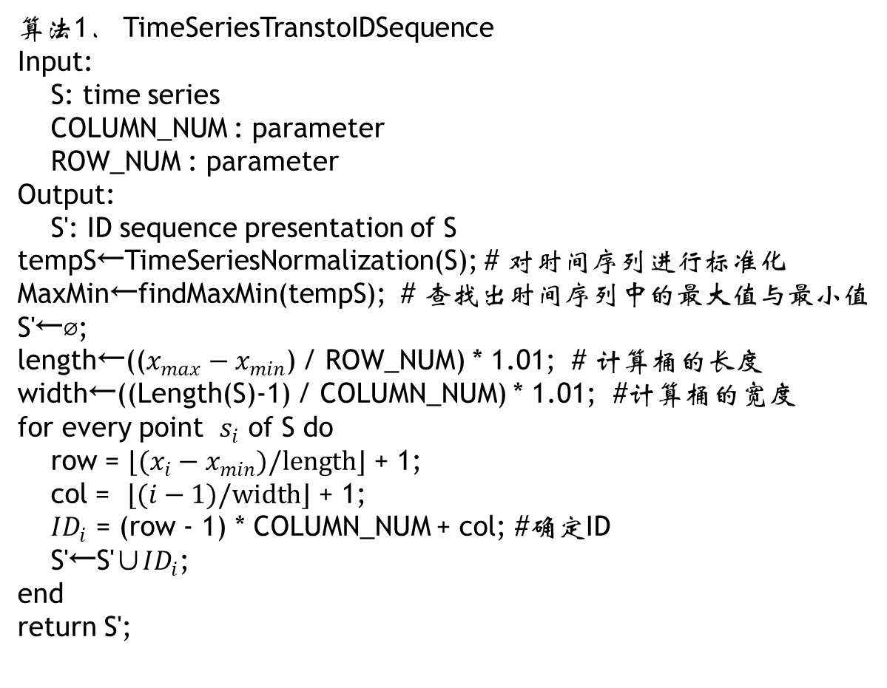
2、数据结构与算法描述
算法1． TimeSeriesTranstoIDSequence
Input: S: time series COLUMN_NUM : parameter ROW_NUM : parameter Output: S': ID sequence presentation of S tempS←TimeSeriesNormalization(S); # 对时间序列进行标准化 MaxMin←findMaxMin(tempS); # 查找出时间序列中的最大值与最小值 S'←$⌀$; length←(($x_{max}−x_{min}$) / ROW_NUM) * 1.01; # 计算桶的长度 width←((Length(S)-1) / COLUMN_NUM) * 1.01; #计算桶的宽度 for every point $s_{i}$ of S do row = $⌊(x_{i}−x_{min})/length⌋$ + 1; col = $⌊(i−1)/width⌋$ + 1; $ID_{i}$ = (row - 1) * COLUMN_NUM + col; #确定ID S'←S'∪$ID_{i}$; end return S';
时间序列经过LSH hash function哈希得到相应的桶号，将实数映射为整数。 LSH基本思想是：将原始数据空间中的两个相邻数据点通过相同的映射或投影变换（projection）后，这两个数据点在新的数据空间中仍然相邻的概率很大，而不相邻的数据点被映射到同一个桶的概率很小。

Slide 5
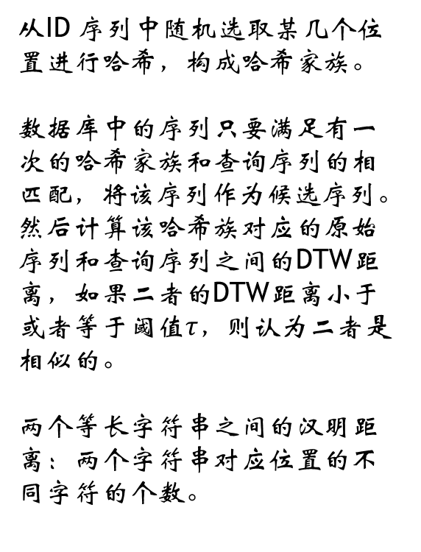
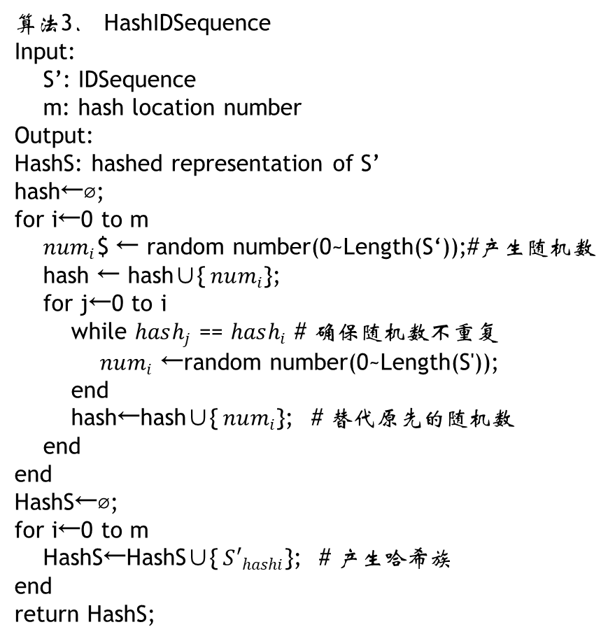
2、数据结构与算法描述
算法3． HashIDSequence
Input: S’: IDSequence m: hash location number Output: HashS: hashed representation of S’ hash←$⌀$; for i←0 to m $num_{i}$$ ← random number(0~Length(S‘));#产生随机数 hash ← hash∪{$num_{i}$}; for j←0 to i while $hash_{j}$ == $hash_{i}$ # 确保随机数不重复 $num_{i}$ ←random number(0~Length(S')); end hash←hash∪{$num_{i}$}; # 替代原先的随机数 end end HashS←$⌀$; for i←0 to m HashS←HashS∪{$S′_{hashi}$}; # 产生哈希族 end return HashS;
从ID 序列中随机选取某几个位置进行哈希，构成哈希家族。
数据库中的序列只要满足有一次的哈希家族和查询序列的相匹配，将该序列作为候选序列。然后计算该哈希族对应的原始序列和查询序列之间的DTW距离，如果二者的DTW距离小于或者等于阈值$τ$，则认为二者是相似的。
两个等长字符串之间的汉明距离：两个字符串对应位置的不同字符的个数。

Slide 6
3、程序实现
# TimeSeriesTranstoIDSequence def divCell(data): seqID = np.zeros(data.shape, dtype = int) for i in range(len(data)): mean = np.mean(data[i]) std = np.std(data[i]) data[i] = (data[i]-mean)/std # 对序列进行标准化 dmax = data[i].max() # 找到序列的最大最小值 dmin = data[i].min() length = np.size(data,1) # 序列的长度 cellLength = (dmax-dmin)/rowNum*1.01 #计算桶的长度 cellWidth = (length-1)/colNum*1.01 #计算桶的宽度 for j in range(length): row = np.floor((data[i][j]-dmin)/cellLength)+1 col = np.floor(j/cellWidth)+1 if col>colNum: col = colNum seqID[i][j]=(row-1)*colNum+col # 确定ID return seqID

Slide 7
3、程序实现
# HashStrechIDSequence def Lsh(embedID,m,seed): length = np.size(embedID,1) np.random.seed(seed) # 设置随机数种子 # 产生范围1- Length不重复随机数m个 hashPara = np.random.choice(length, size=m, replace=False, p=None) hashBucket = np.zeros([len(embedID),m], dtype = int) for i in range(len(embedID)): for j in range(m): hashBucket[i][j] = embedID[i][hashPara[j]] return hashBucket

Slide 8
4、程序测试过程与结果分析
pointID = divCell(database) seqID = divCell(query)
# 进行多次哈希 hashbucket1 = Lsh(pointID,m,1) ;hashBucket1 = Lsh(seqID,m,1) hashbucket2 = Lsh(pointID,m,2) ;hashBucket2 = Lsh(seqID,m,2) hashbucket3 = Lsh(pointID,m,3) ;hashBucket3 = Lsh(seqID,m,3) resultlist = [] for i in range(len(hashBucket1)): # 遍历查询序列 value = "" for j in range(len(hashbucket1)): # 遍历数据库序列 flag1 = (hashBucket1[i]==hashbucket1[j]).all() # 哈希族是否相等 flag2 = (hashBucket2[i]==hashbucket2[j]).all() flag3 = (hashBucket3[i]==hashbucket3[j]).all() if flag1 or flag2 or flag3 : # 只要有哈希族匹配就计算dtw
optimal_path, dtw_score = dtw_path(query[i], database[j]) if dtw_score <= threshold: # DTW小于阈值则相似序列 value += str(j)+" " resultlist.append(value) time_end = time.time() #结束时间 time_avg = (time_end - time_start)/len(query) #每次查询的平均时间

Slide 9
4、程序测试过程与结果分析
数据集描述
Dataset | DataBase | Length | DTW阈值
Plane | 105 | 144 | 10.0
Symbols | 995 | 398 | 23.0
CBF | 900 | 128 | 41.0
TwoPattern | 4000 | 128 | 25.0
Dataset | DTW | LSH_DTW | RECALL
Plane | 0.0668 | 0.0758 | 0.8374
Symbols | 5.7355 | 2.4152 | 0.5283
CBF | 0.4742 | 0.3921 | 0.6265
TwoPattern | 2.0555 | 1.4804 | 0.6298
平均查询时间与召回率
可以看出新的方法速度较快，但牺牲了一定准确率。

